Slide 1
数据链路层练习
1、一个24端口的交换机的冲突域和广播域的个数分别是（ ）
A、24，1 B、24，24
C、1，1 D、1，24
一个4接口的路由器的冲突域和广播域的个数分别是（ ）
A、4，1 B、4，4
C、1，1 D、1，4
总结：
交换机划分冲突域但不隔离广播域，路由器划分冲突域并隔离广播域。

Slide 2
数据链路层练习
2、长度为10km,数据传输率为10Mb/s的CSMA/CD以太网，信号传播速度为200000km/s，则该网络的最小帧长为（ D ）
A．20bit B. 200bit C. 100bit D. 1000bit
Notes:
D

Slide 3
数据链路层练习
3、在数据传输过程中，若接收方收到的二进制比特序列为10110011010，接收双方采用的生成多项式G(x)=x⁴+x³+1,则该二进制比特序列是否在传输中出错？如果未出错，那么发送的数据比特序列和CRC校验码分别是什么？
Notes:
未出错。发送的数据比特序列1011001，CRC：1010

Slide 4
数据链路层练习
4、根据CSMA/CD协议的工作原理，需要提高最短帧长度的是（ ）
A、网络传输速率不变，冲突域的最大距离变短；
B、冲突域的最大距离不变，网络传输速率提高；
C、上层协议使用TCP的概率增加；
D、在冲突域不变的情况下减少线路中的中继器的数量
Notes:
B

Slide 5
数据链路层练习
5、对于100Mb/s的以太网交换机，当输出端口无排队，以直通交换方式转发一个以太网帧（不包括前导码）时，引入的转发时延至少是（ C ）微秒
A、0 B、0.48 C、5.12 D、121.44
以太网帧长度 ：64B ~ 1518B
Notes:
B 1微妙=10-6秒

Slide 6
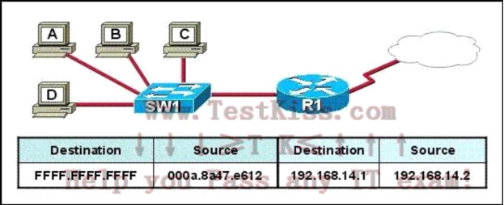
6.Refer to the exhibit. The switch in the graphic has a default configuration and the MAC table is fully populated（完全填充）. In addition, this network is operating properly. The graphic represents selected header information in a frame leaving host A. What can be concluded from this information?
A. The MAC address of host A is FFFF.FFFF.FFFF.
B. The router will forward the packet in this frame to the Internet.
C. The switch will only forward this frame to the attached router interface.
D. All devices in this LAN except host A will pass the packet to Layer 3.

Slide 7
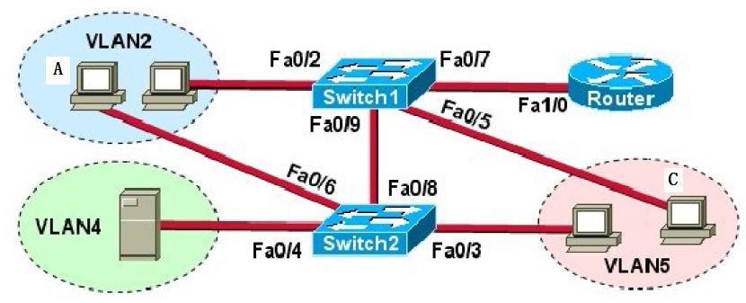
数据链路层练习
7、下图中A主机向C主机发送数据包，数据包传递的路线是（ ）。
Notes:
B

Slide 8
8.透明网桥的基本功能有自学习、帧过滤和帧转发及生成树算法等功能。网桥从其某一端口收到正确的数据帧后，在其地址转发表中查找该帧要到达的目的站，若查找不到，则会__(1)__；若要到达的目的站仍然在该端口上，则会___(2)__。
(1)：A.向除该端口以外的桥的所有端口转发此帧
B.向桥的所有端口转发此帧
C.仅向该端口转发此帧
D.不转发此帧，而由桥保存起来
(2)：A.向该端口转发此帧
B.丢弃此帧 C.将此帧作为地址探测帧
D.利用此帧建立该端口的地址转换表

